Slide 1



ADI RIZKY PRATAMA
UBP KARAWANG
PERTEMUAN 04
Normalisasi
IF1190020 - Basis Data

Slide 2

Normalisasi
Merupakan suatu pendekatan sistematis untuk meminimalkan redundansi data pada suatu database agar database tersebut dapat bekerja dengan optimal
LET'S BEGIN!
ADI RIZKY PRATAMA - UBP KARAWANG

Slide 3

Tujuan Normalisasi
UNTUK MENGHILANG KERANGKAPAN DATA
UNTUK MENGURANGI KOMPLEKSITAS
UNTUK MEMPERMUDAH PEMODIFIKASIAN DATA
ADI RIZKY PRATAMA - UBP KARAWANG

Slide 4
Pentingnya Normalisasi
SUATU RANCANGAN DATABASE DISEBUT BURUK JIKA :
DATA YANG SAMA TERSIMPAN DI BEBERAPA TEMPAT (FILE ATAU RECORD)
KETIDAKMAMPUAN UNTUK MENGHASILKAN INFORMASI TERTENTU TERJADI KEHILANGAN INFORMASI
TERJADI ADANYA REDUDANSI PENGULANGAN ATAU DUPLIKASI DATA SEHINGGA MEMBOROSKAN RUANG PENYIMPANAN DAN MENYULITKAN SAAT PROSES UPDATING DATA TIMBUL ADANYA NULL VALUE
KEHILANGAN INFORMASI BISA TERJADI BILA PADA WAKTU MERANCANG DATABASE MELAKUKAN PROSES DEKOMPOSISI YANG KELIRU
BENTUK NORMALISASI YANG SERING DIGUNAKAN ADALAH 1 ST NF, 2 ND NF, 3 RD NF,DAN BCNF
ADI RIZKY PRATAMA - UBP KARAWANG

Slide 5
JIKA DATA DALAM DATABASE TERSEBUT BELUM DI NORMALISASI MAKA AKAN TERJADI 3 KEMUNGKINAN YANG AKAN MERUGIKAN SISTEM SECARA KESELURUHAN :
INSERT ANOMALI SITUASI DIMANA TIDAK MEMUNGKINKAN MEMASUKKAN BEBERAPA JENIS DATA SECARA LANGSUNG DI DATABASE
DELETE ANOMALI PENGHAPUSAN DATA YANG TIDAK SESUAI DENGAN YANG DIHARAPKAN ARTINYA DATA YANG HARUSNYA TIDAK TERHAPUS MUNGKIN IKUT TERHAPUS
UPDATE ANOMALI SITUASI DIMANA NILAI YANG DIUBAH MENYEBABKAN INKONSISTENSI DATABASE,
ADI RIZKY PRATAMA - UBP KARAWANG

Slide 6
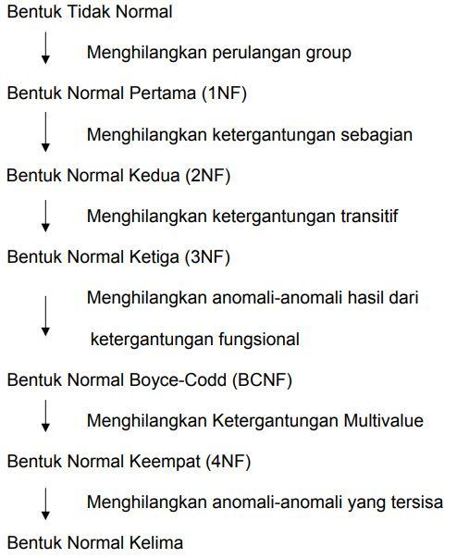
Tahapan Normalisasi
https://media.neliti.com/media/publications/415203-none-ee2e1327.pdf
ADI RIZKY PRATAMA - UBP KARAWANG

Slide 7
1 Normal Form (1NF)
Menghilangkan duplikasi atribut dari entitas yang sama & mengharuskan tidak ada atribut multi nilai.
ADI RIZKY PRATAMA - UBP KARAWANG

Slide 8
2 Normal Form (2NF)
Semua atribut bukan kunci memiliki depedensi sepenuhnya terhadap kunci primer (Functional dependency )
ADI RIZKY PRATAMA - UBP KARAWANG

Slide 9
3 Normal Form (3NF)
Tidak ada ketergantungan transitif (dimana atribut bukan kunci tergantung pada atribut bukan kunci lainnya.
NIM <- kode prodi
kode prodi <- nama prodi
ADI RIZKY PRATAMA - UBP KARAWANG

Slide 10
3 Normal Form (3NF)
Untuk kepentingan rancangan database bisnis, 3NF adalah bentuk terbaik dalam proses normalisasi (sudah mencukupi).
ADI RIZKY PRATAMA - UBP KARAWANG

Slide 11

Refreshing Time
Login BOC
Jawab Quiz Refreshing Pertemuan 6 pada BOC.
ADI RIZKY PRATAMA - UBP KARAWANG

Slide 12
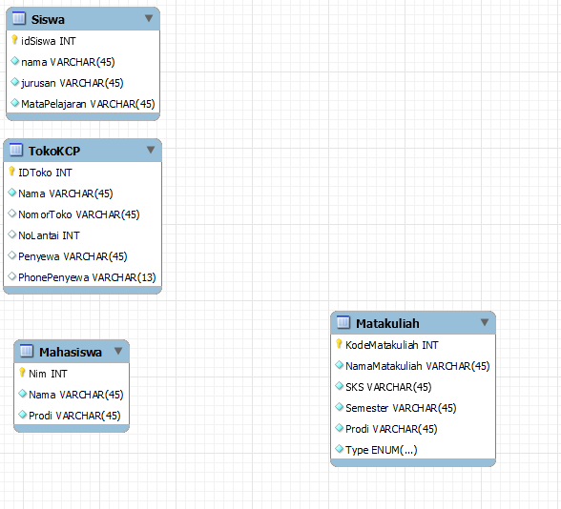
1
2
3

Slide 13

Before we go
Buat Vidio Youtube
Buatkan sebuah ERD Perpustakaan lengkap dengan penjelasan Normalisasi
Buat Post Blog/Web
Apa itu Denoemalisasi
ADI RIZKY PRATAMA - UBP KARAWANG

